Slide 1


한글 숫자 변환기
프로그램 제작 과정
2016548004 곽찬
KSU, SOFTWARE ENGINEER
2020.10.03
게임프로그래밍

Slide 2
1단계. 문제 분석
[QUIZ] 2016548004 이 숫자를 바로 읽을 수 있는 사람?
2016548004 는 이십억 천육육백오십사만 팔천사원입니다.
이처럼 숫자의 자릿수가 커지면 읽기가 힘들고
계산에 실수를 할 수 있습니다.
어떤 숫자를 입력해도
[한글 숫자로 읽어주는 프로그램] 만들어보자!!

Slide 3
프로세스 단계
읽고 싶은 숫자를 입력받는다
입력
숫자를 입력하세요: 2016548004
천억부터 일억인지(억단위), 천만부터 일만인지(만단위), 천부터 일인지(일단위)를
먼저 구분한다. (2,016,548,004 -> 20억)
그 후 몇억인지 구분하기 위해 1000,100,10을 순차적으로 나누어준다
(20 -> 2십억 0일억)
그 다음 만단위와 일단위를 똑같은 방법을 구현한다.
(1654만 -> 1천만 6백만 5십만 4만) (8004원-> 8천 0백 0십 4원)
처리
해당 결과는 모든 한글 숫자를 차례로 나열해준다.
출력
(2십0억 1천6백5십4만 8천4원)

Slide 4
2단계. 프로그램 명시
변수 설정
초기
money: 입력 받을 숫자
num1: 억단위, 만단위,일단위 숫자를 먼저 담는 곳
m_unit[ ] = {100000000, 10000, 1}; // 나누는 숫자
*unit01[]={＂억＂, ＂만＂, ＂원＂}; // 나눈 숫자 읽음
num2: num1의 숫자를 천,백,십,일 자리로 구분함
m_unit01[]={1000, 100, 10}; // 나누는 숫자
*unit02[]={"천", "백", "십"}; // 나눈 숫자 읽음

Slide 5
2단계. 프로그램 명시
계산 과정
처리
입력받은 money 변수를
첫번째 반복문에서 m_unit[0] = {100000000}을 나누기
나눠지면 num1에 몫을 담기
(나눠지지않으면 m_unit[1]={10000}, m_unit[2]={1}로 나누기)
나누어진 몫 num1을 m_unit01[0] = {1000}을 나누기 → 몫을 num2에 담아 unit02[ 0]={천} 과 함께 호출
나누어진 몫 num1을 m_unit01[0] = {100}을 나누기 → 몫을 num2에 담아 unit02[ 0]={백} 과 함께 호출
나누어진 몫 num1을 m_unit01[0] = {10}을 나누기 → 몫을 num2에 담아 unit02[ 0]={십} 과 함께 호출
나누어진 몫 num1을 m_unit01[0] = {10}을 나누기 → 몫을 num2에 담아 unit02[ 0]={일} 과 함께 호출
그리고 num1에 unit01[0]={억}을 호출한다
money에서 한글처리된 값들은 빼고 나머지 값들로 위와 같이 반복한다.
계산 과정
처리
[ (num2 몫 + unit02단위(천)) + (num2 몫 + unit02단위(백))
+ (num2 몫 + unit02단위(십)) + (num2 몫 + unit02단위(일)) ] * unit01 단위(억, 만, 일)

Slide 6
3단계. 프로그램 작성과 완성
#include <stdio.h>
int main(void)
{
// 변수선언
unsigned long money, num1, num2, temp;
unsigned long m_unit[]={100000000, 10000, 1};
unsigned long m_unit01[]={1000, 100, 10};
int i, j;
char *unit01[]={“억”, “만”, “원”};
char *unit02[]={“천”, “백”, “십”};
// 입력
printf(＂금액을 입력하고 Enter>＂);
scanf(＂%ld＂, &money);
printf(＂\n화폐단위\n");
// ⓐ첫번째 반복문은 억 또는 만 또는 일의 자리에서 분류
for(i=0; i<3; i++)
{
num1=money/m_unit[i]; // num1이 나누는 숫자보다 작으면 0 (첫번째 반복문은 억, 만, 일의 자리를 분류함)
if(!num1){ continue; } // 0이면 다음 i로 넘어가기
temp=num1; // 나눠진 몫을 temp에 담기
// ⓑ두번째 반복문은 억(만 또는 일)이 몇천억, 몇백억, 몇십억인 지 구분한다
for(j=0;j<3;j++){
num2=num1/m_unit01[j]; // 천 백 십 단위로 나누기
if (!num2){
continue;
}
printf("%ld%s", num2, unit02[j]); // [출력] num2(몫) + unit02[](천, 백, 십, 일)
num1=num1-num2*m_unit01[j]; // 나머지 자리 숫자 계산
}
printf("%ld%s ", num1, unit01[i]); // [출력] num1(몫) + unit02[](억, 만, 원)
money=money-temp*m_unit[i];
}
printf("\n");
return 0;
}

Slide 7
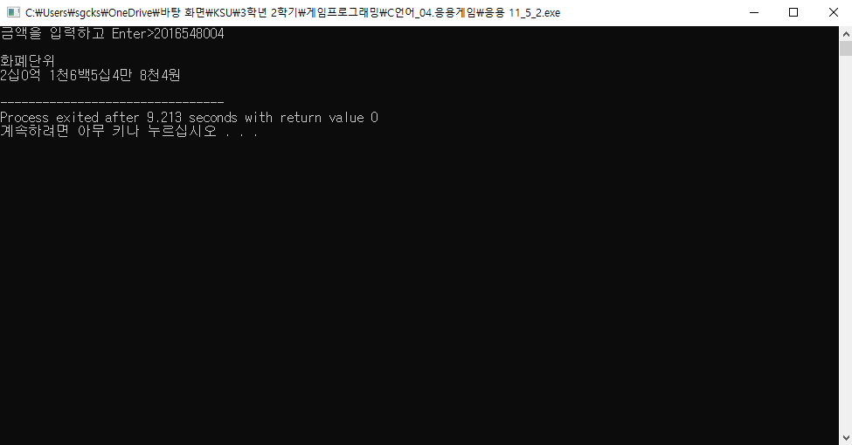
4. 프로그램 실행과 개선안

Slide 8
수정 및 개선
1
unsinged long → unsinged long long
2
1000조 초과시 [범위초과]라고 출력
3
억단위 → 조 단위까지

Slide 9
#include <stdio.h>
int main(void)
{
unsigned long long money, num1, num2, temp; // ⑴ unsinged long → unsinged long long
unsigned long long m_unit[]={1000000000000, 100000000, 10000, 1}; // ⑶ 억단위 → 조 단위까지; 1,000,000,000,000 추가
unsigned long long m_unit01[]={1000, 100, 10};
int i, j;
char *unit01[]={"조", "억", "만", "원"}; // ⑶ 억단위 → 조 단위까지; 조단위 추가
char *unit02[]={"천", "백", "십"};
printf("금액을 입력하고 Enter>");
scanf("%llu", &money); // ⑶ 억단위 → 조 단위까지; unsigned long long 자료형 서식문자 llu 교체
printf("\n 화폐단위 화폐단위 \n");
if(money>1,000,000,000,000,000){ // ⑵ 범위 초과 시 [범위초과]라고 출력; 1경전까지만 허용
printf("\범위초과\n");
return 0;
}
else{
for(i=0; i<4; i++) // ⑶ 억단위 → 조 단위까지 ;
{
num1=money/m_unit[i];
if(!num1){
continue;
}
temp=num1;
for(j=0;j<3;j++)
{
num2=num1/m_unit01[j];
if (!num2){
continue;
}
printf("%llu%s", num2, unit02[j]);
num1=num1-num2*m_unit01[j];
}
printf("%llu%s ", num1, unit01[i]);
money=money-temp*m_unit[i];
}
printf("\n");
return 0;
}
}
수정 및 개선

Slide 10
감사합니다
곽찬

